Slide 1
Los Pactos Bíblicos
Un estudio sistemático de los pactos en la Biblia
Parte 7 El Pacto Davídico
Notes:
Jer 33:20 Así ha dicho Jehová: Si pudiereis invalidar mi pacto con el día y mi pacto con la noche, de tal manera que no haya día ni noche a su tiem
po,
Jer 33:21 podrá también invalidarse mi pacto con mi siervo David, para que deje de tener hijo que reine sobre su trono, y mi pacto con los levitas y sacerdotes, mis ministros.

Slide 2

Pacto INMOBILIARIO
TIERRA PROMETIDA
EXPANSIÓ pacto Abrahamico
Cumplimiento en el milenio
Pacto MOSAICO
condicional
TEMPORAL
Pacto abrahamico
Incondicional
Eterno
Una gran nación
BENDICIÓN
Pacto noahico
No destruir con agua
Señal: arco iris
Incondicional
Eterno
Gobierno humano
PACTO EdénicO
(Gen 1:28-29, 2:15-17)
Estado previo al pecado
Abraham
Moises
David
ADAN
noé
Israel
Iglesia
Tribulación

Slide 3
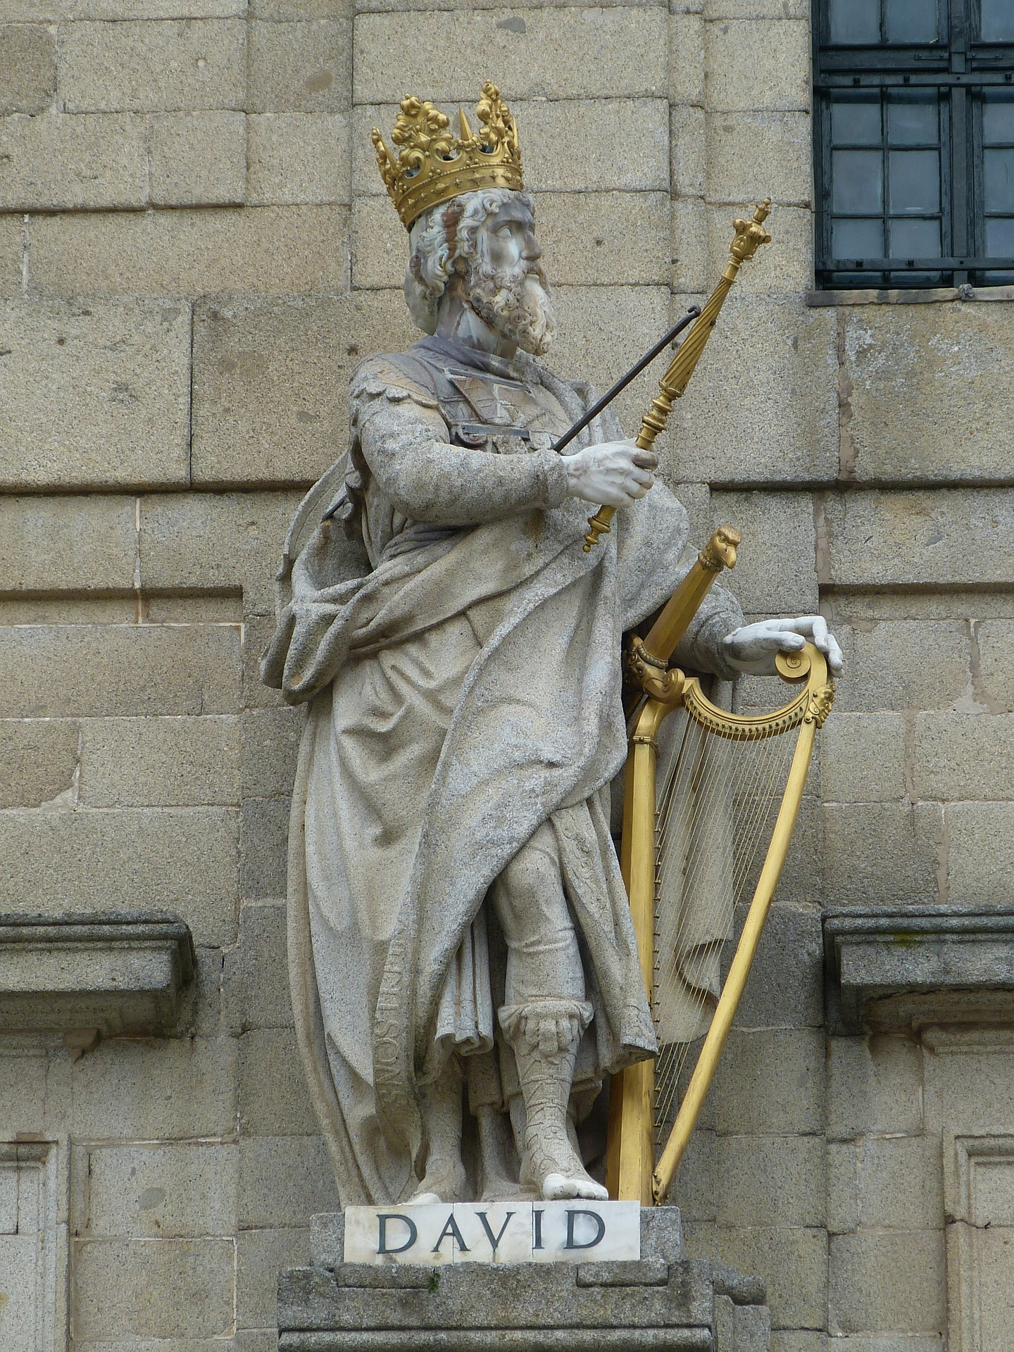

El Pacto Davídico
Y será afirmada tu casa y tu reino para siempre delante de tu rostro, y tu trono será estable eternamente.
2 Samuel 7:16

Slide 4
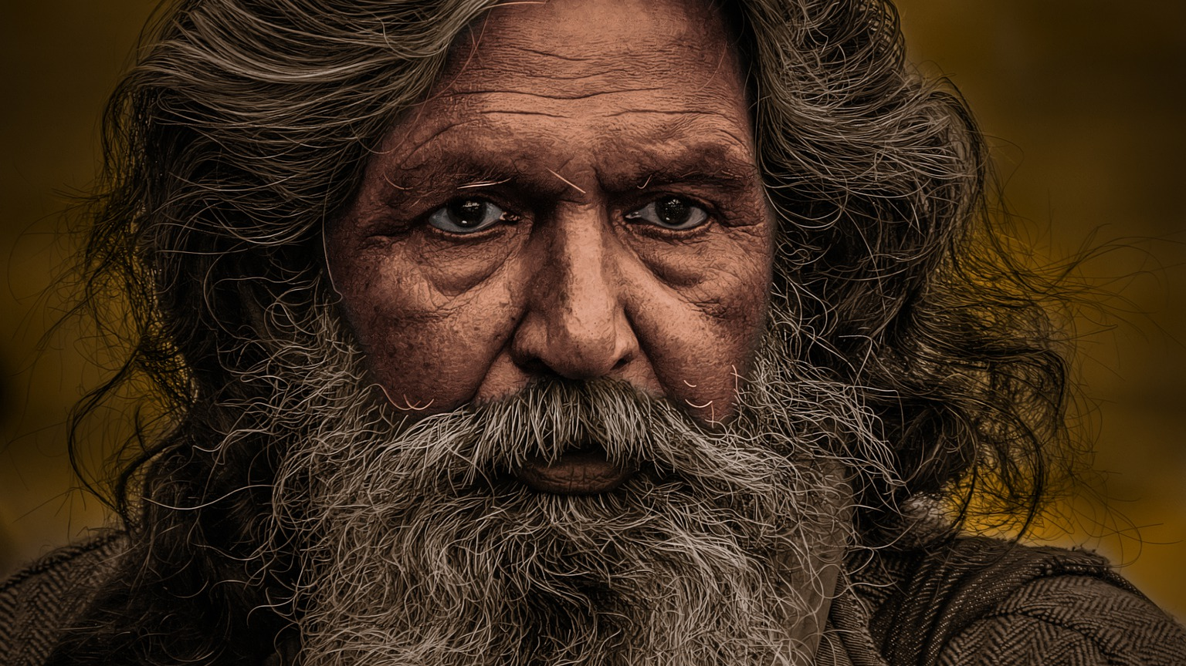
El Pacto Abrahámico
Génesis 12:1-3
“tierra, simiente, bendición”
Pacto
Inmobiliario
Deut. 29-30
“tierra”
Pacto
Davídico
2 Sam 7:12-16
“simiente”
Nuevo
Pacto
Jer. 31:31-34
“bendición”
Notes:
Fundación para todos los pactos unilaterales de Dios con Israel
Gen 15:7-21
Gen 15:18
Gen 17:9-14 - Señal: circumcisión
Confirmado: nacimiento de Isaac: Gen 17:19 y Jacob: Gen 28:12-13)

Slide 5
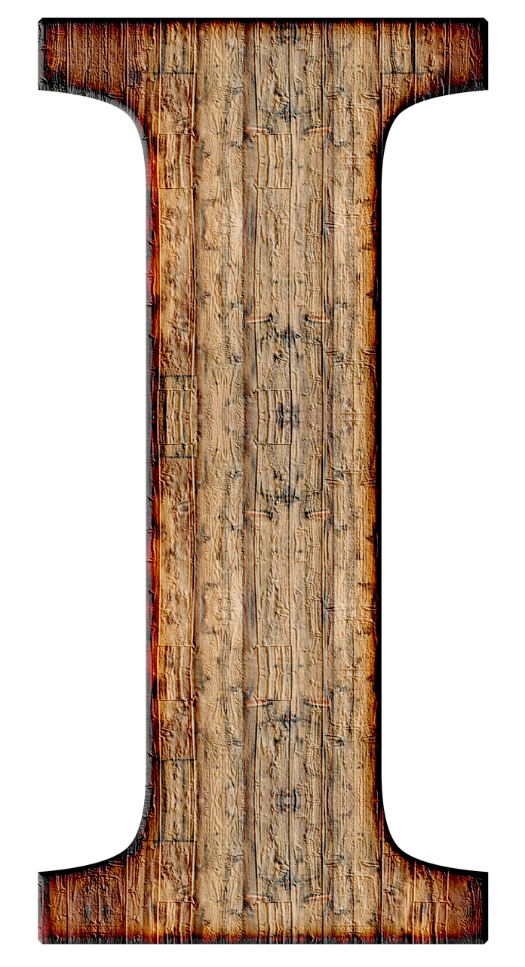
El Pacto Abrahámico
Génesis 12:1-3
“tierra, simiente, bendición”
Pacto
Inmobiliario
Deut. 29-30
“tierra”
Pacto
Davídico
2 Sam 7:12-16
“simiente”
Pacto
Davídico
2 Sam 7:12-16
“simiente”
Nuevo
Pacto
Jer. 31:31-34
“bendición”
Notes:
Fundación para todos los pactos unilaterales de Dios con Israel
Gen 15:7-21
Gen 15:18
Gen 17:9-14 - Señal: circumcisión
Confirmado: nacimiento de Isaac: Gen 17:19 y Jacob: Gen 28:12-13)

Slide 6
El Pacto Davídico
El pacto de Dios con David y su casa (2 Cró 7:18, 13:5, 21:7, 2 Sam 7:14, Jer 33:14-26, Sal 89:28-29, 33-34, 110:1, 132:11-18)
El pacto davídico es una expansión del aspecto de la simiente (una gran nación) del pacto abrahámico.
Notes:
2Ch 7:18 yo confirmaré el trono de tu reino, como pacté con David tu padre, diciendo: No te faltará varón que gobierne en Israel.
2Ch 13:5 ¿No sabéis vosotros que Jehová Dios de Israel dio el reino a David sobre Israel para siempre, a él y a sus hijos, bajo pacto de sal?
2Ch 21:7 Mas Jehová no quiso destruir la casa de David, a causa del pacto que había hecho con David, y porque le había dicho que le daría lámpara a él y a sus hijos perpetuamente.
Jer 33:14 He aquí vienen días, dice Jehová, en que yo confirmaré la buena palabra que he hablado a la casa de Israel y a la casa de Judá.
Jer 33:15 En aquellos días y en aquel tiempo haré brotar a David un Renuevo de justicia, y hará juicio y justicia en la tierra.
Jer 33:16 En aquellos días Judá será salvo, y Jerusalén habitará segura, y se le llamará: Jehová, justicia nuestra.
Jer 33:17 Porque así ha dicho Jehová: No faltará a David varón que se siente sobre el trono de la casa de Israel.
Jer 33:18 Ni a los sacerdotes y levitas faltará varón que delante de mí ofrezca holocausto y encienda ofrenda, y que haga sacrificio todos los días.
Jer 33:19 Vino palabra de Jehová a Jeremías, diciendo:
Jer 33:20 Así ha dicho Jehová: Si pudiereis invalidar mi pacto con el día y mi pacto con la noche, de tal manera que no haya día ni noche a su tiempo,
Jer 33:21 podrá también invalidarse mi pacto con mi siervo David, para que deje de tener hijo que reine sobre su trono, y mi pacto con los levitas y sacerdotes, mis ministros.
Jer 33:22 Como no puede ser contado el ejército del cielo, ni la arena del mar se puede medir, así multiplicaré la descendencia de David mi siervo, y los levitas que me sirven.
Jer 33:23 Vino palabra de Jehová a Jeremías, diciendo:
Jer 33:24 ¿No has echado de ver lo que habla este pueblo, diciendo: Dos familias que Jehová escogiera ha desechado? Y han tenido en poco a mi pueblo, hasta no tenerlo más por nación.
Jer 33:25 Así ha dicho Jehová: Si no permanece mi pacto con el día y la noche, si yo no he puesto las leyes del cielo y la tierra,
Jer 33:26 también desecharé la descendencia de Jacob, y de David mi siervo, para no tomar de su descendencia quien sea señor sobre la posteridad de Abraham, de Isaac y de Jacob. Porque haré volver sus cautivos, y tendré de ellos misericordia.

Slide 7
LOS PACTOS Y SU CUMPLIMIENTO
Promesas hechas
Pacto Imobiliario
“Tierra” Deut .29-30
Pacto Abrahámico
Gen 12:1-3
Pacto Davídico
“Simiente” 2 Sam 7:11-17
Antes de la Ley
Israel y la Ley
Notes:
Predice el perdón de Israel Jer. 31:34.
Garantiza la regeneración de Israel, que es la base para el Reino Mesiánico Jer. 31: 31-34; Isa. 55:3; 59:21; 61: 8; Ez. 16: 60-62; 36: 24-28; 37:26-27.
Promete que el Espíritu Santo morará en Israel durante el Reino Mesiánico Ez. 36:26-27
Se cumplirá literalmente a Israel en el Reino Mesiánico; los gentiles en la Era de la Iglesia pueden experimentar la regeneración por la fe en el Mesías Lc. 22:20; 1 Cor. 11:25.

Slide 8
El Pacto Davídico
2 Samuel 7:12-16 - Cerca de cuatro siglos después del pacto con Abraham, David quería construir una casa a Dios. Sin embargo, Dios le dice que permitirá que el hijo de David le construya un templo y hará que la casa y el trono de David duren para siempre. (1 Cró 38:3, 5)
Notes:
(corregir referencia)
1Ch 28:3 Mas Dios me dijo: Tú no edificarás casa a mi nombre, porque eres hombre de guerra, y has derramado mucha sangre.
1Ch 28:5 Y de entre todos mis hijos (porque Jehová me ha dado muchos hijos), eligió a mi hijo Salomón para que se siente en el trono del reino de Jehová sobre Israel.

Slide 9
El Pacto Davídico
2 Samuel 7:12 - "Y cuando tus días sean cumplidos, y duermas con tus padres, yo levantaré después de ti a uno de tu linaje, el cual procederá de tus entrañas, y afirmaré su reino.” Dios promete criar a un descendiente (singular) de la línea de sangre de David y establecer su reino. (Sal 132:11)
Por lo general, la profecía bíblica contiene un cumplimiento cercano y lejano
Notes:
Psa 132:11 En verdad juró Jehová a David, Y no se retractará de ello: De tu descendencia pondré sobre tu trono.

Slide 10
El Pacto Davídico
1 Reyes 1 narra a Dios trabajando detrás de la escena para asegurar el trono para Salomón, el hijo de David.
El cumplimiento cercano de esta profecía significa que Dios cumplirá la profecía lejana de igual manera.
Notes:
Adonías hijo de Haguit se rebeló, diciendo: Yo reinaré.
Entonces habló Natán a Betsabé madre de Salomón
1Ki 1:28 Entonces el rey David respondió y dijo: Llamadme a Betsabé. Y ella entró a la presencia del rey, y se puso delante del rey.
1Ki 1:29 Y el rey juró diciendo: Vive Jehová, que ha redimido mi alma de toda angustia,
1Ki 1:30 que como yo te he jurado por Jehová Dios de Israel, diciendo: Tu hijo Salomón reinará después de mí, y él se sentará en mi trono en lugar mío; que así lo haré hoy.

Slide 11
El Pacto Davídico
Ya que Salomón literalmente se sentó en el trono literal de su padre David, entonces es lógico que el cumplimiento lejano también deba cumplirse literalmente. Jesucristo se sentará en un trono literal y terrenal en la ciudad de Jerusalén. (Dan 7:13-14 )
Notes:
Dan 7:13 Miraba yo en la visión de la noche, y he aquí con las nubes del cielo venía uno como un hijo de hombre, que vino hasta el Anciano de días, y le hicieron acercarse delante de él.
Dan 7:14 Y le fue dado dominio, gloria y reino, para que todos los pueblos, naciones y lenguas le sirvieran; su dominio es dominio eterno, que nunca pasará, y su reino uno que no será destruido.

Slide 12
El Pacto Davídico
Algunos interpretan que el trono de David es espiritual. Sin embargo, muchos versículos refutan esta idea. Los argumentos dados contra el cumplimiento literal son muy a menudo muy simplistas y no cubren la gran cantidad de pasajes que enseñan el cumplimiento literal del trono de David. Aquí hay algunas razones por las cuales no podemos espiritualizar este reino.

Slide 13
El Pacto Davídico
La interpretación de Daniel del sueño de Nabucodonosor no acuerda con un cumplimiento espiritual. (Dan 2:44-45)
Este 5to reino destruye los 4 primeros reinos de la tierra. Aquellos que dicen que Jesús está reinando en el trono de David en este momento, también deben aceptar que los reinos del hombre fueron destruidos, pero claramente ese no es el caso. (Isa 9:7)
Notes:
Dan 2:44 Y en los días de estos reyes el Dios del cielo levantará un reino que no será jamás destruido, ni será el reino dejado a otro pueblo; desmenuzará y consumirá a todos estos reinos, pero él permanecerá para siempre,
Dan 2:45 de la manera que viste que del monte fue cortada una piedra, no con mano, la cual desmenuzó el hierro, el bronce, el barro, la plata y el oro. El gran Dios ha mostrado al rey lo que ha de acontecer en lo por venir; y el sueño es verdadero, y fiel su interpretación.
Isa 9:7 Lo dilatado de su imperio y la paz no tendrán límite, sobre el trono de David y sobre su reino, disponiéndolo y confirmándolo en juicio y en justicia desde ahora y para siempre. El celo de Jehová de los ejércitos hará esto.

Slide 14
El Pacto Davídico
El trono mencionado en el cielo es de Dios, no el de David (Heb 1:13; 8:1; 12:2; 1 Ped 3:22, Dan 7:9,13, Mat 5:34, Mat 23:22, Apo 3:21, 5:7, 7:15, 12:5).
Notes:
Heb 1:13 Pues, ¿a cuál de los ángeles dijo Dios jamás: Siéntate a mi diestra, Hasta que ponga a tus enemigos por estrado de tus pies?
Heb 8:1 Ahora bien, el punto principal de lo que venimos diciendo es que tenemos tal sumo sacerdote, el cual se sentó a la diestra del trono de la Majestad en los cielos,
Heb 12:2 puestos los ojos en Jesús, el autor y consumador de la fe, el cual por el gozo puesto delante de él sufrió la cruz, menospreciando el oprobio, y se sentó a la diestra del trono de Dios.
1Pe 3:22 quien habiendo subido al cielo está a la diestra de Dios; y a él están sujetos ángeles, autoridades y potestades.
Dan 7:9 Estuve mirando hasta que fueron puestos tronos, y se sentó un Anciano de días, cuyo vestido era blanco como la nieve, y el pelo de su cabeza como lana limpia; su trono llama de fuego, y las ruedas del mismo, fuego ardiente.
Dan 7:13 Miraba yo en la visión de la noche, y he aquí con las nubes del cielo venía uno como un hijo de hombre, que vino hasta el Anciano de días, y le hicieron acercarse delante de él.
Mat 5:34 Pero yo os digo: No juréis en ninguna manera; ni por el cielo, porque es el trono de Dios;
(no es mat 23:32)
Mat 23:22 y el que jura por el cielo, jura por el trono de Dios, y por aquel que está sentado en él.

Slide 15
y juntamente con él nos resucitó, y asimismo nos hizo sentar en los lugares celestiales con Cristo Jesús,
Efesios 2:6
Al que venciere, le daré que se siente conmigo en mi trono, así como yo he vencido, y me he sentado con mi Padre en su trono.
Apocalipsis 3:21
Notes:
Miremos dos versículos cuidadosamente:
Efesios 2:6 y apocalipsis 3:21

Slide 16
y juntamente con él nos resucitó, y asimismo nos hizo sentar en los lugares celestiales con Cristo Jesús,
Efesios 2:6
Al que venciere, le daré que se siente conmigo en mi trono, así como yo he vencido, y me he sentado con mi Padre en su trono.
Apocalipsis 3:21
Notes:
Espiritualmente estamos sentados ya nos hizo sentar….claramente esto ya es un hecho para cada creyente. Pero está Jesus gobernando desde su trono?

Slide 17






y juntamente con él nos resucitó, y asimismo nos hizo sentar en los lugares celestiales con Cristo Jesús,
Efesios 2:6
Al que venciere, le daré que se siente conmigo en mi trono, así como yo he vencido, y me he sentado con mi Padre en su trono.
Apocalipsis 3:21
Notes:
Sin embargo, Cristo dice (apo 3:21) le dare que se siente conmigo en mi trono.
Obviamente esto trata de algo en el futuro.
Aqui vemos claramente que hay dos tronos. Su trono y Mi trono.
También vemos que donde Cristo se ha sentado (pasado) es en conexión a efesion 2:6 donde nos ha sentado.
Entonces vemos claramente que así como nos hizo sentar con su padre, nos hará sentar en su trono.

Slide 18



y juntamente con él nos resucitó, y asimismo nos hizo sentar en los lugares celestiales con Cristo Jesús,
Efesios 2:6
Al que venciere, le daré que se siente conmigo en mi trono, así como yo he vencido, y me he sentado con mi Padre en su trono.
Apocalipsis 3:21
Notes:
Sin embargo, Cristo dice (apo 3:21) le dare que se siente conmigo en mi trono.
Obviamente esto trata de algo en el futuro.
Aqui vemos claramente que hay dos tronos. Su trono y Mi trono.
También vemos que donde Cristo se ha sentado (pasado) es en conexión a efesion 2:6 donde nos ha sentado.
Entonces vemos claramente que así como nos hizo sentar con su padre, nos hará sentar en su trono.
Mat 19:28 Y Jesús les dijo: De cierto os digo que en la regeneración, cuando el Hijo del Hombre se siente en el trono de su gloria, vosotros que me habéis seguido también os sentaréis sobre doce tronos, para juzgar a las doce tribus de Israel.

Slide 19
Salmo 132:13-17 Porque Jehová ha elegido a Sion; La quiso por habitación para sí...Allí haré retoñar el poder de David; He dispuesto lámpara a mi ungido.
Notes:
Psa 132:13 Porque Jehová ha elegido a Sion; La quiso por habitación para sí.
Psa 132:14 Éste es para siempre el lugar de mi reposo; Aquí habitaré, porque la he querido.
Psa 132:15 Bendeciré abundantemente su provisión; A sus pobres saciaré de pan.
Psa 132:16 Asimismo vestiré de salvación a sus sacerdotes, Y sus santos darán voces de júbilo.
Psa 132:17 Allí haré retoñar el poder de David; He dispuesto lámpara a mi ungido.

Slide 20
El Pacto Davídico
En la actualidad, Jesús como sumo sacerdote intercede entre la iglesia y el trono de Dios y no está cumpliendo el pacto davídico . (Rom 8:34; 1 Tim 2:5, Heb 4:16,)
El trono de Dios fue establecido en la eternidad pasada. David no lo era. (Sal 93:2)
Notes:
Rom 8:34 ¿Quién es el que condenará? Cristo es el que murió; más aun, el que también resucitó, el que además está a la diestra de Dios, el que también intercede por nosotros.
1Ti 2:5 Porque hay un solo Dios, y un solo mediador entre Dios y los hombres, Jesucristo hombre,
Heb 4:16 Acerquémonos, pues, confiadamente al trono de la gracia, para alcanzar misericordia y hallar gracia para el oportuno socorro.
Psa 93:2 Firme es tu trono desde entonces; Tú eres eternamente.

Slide 21
El Pacto Davídico
El trono de David está directamente conectado con la nación de Israel y su tierra (Jer 33:17, 21, Mat 19:28, Isa 2:1-4, Isa 24:23, Jer 23:5-6, Mic 4:1-5)
Les daría descanso de sus enemigos (2 Sam 7:10-11)
Serían regenerados (Jer 31:33)
Jerusalén será el centro del mundo (Zac 8:3)
Notes:
Mat 19:28 Y Jesús les dijo: De cierto os digo que en la regeneración, cuando el Hijo del Hombre se siente en el trono de su gloria, vosotros que me habéis seguido también os sentaréis sobre doce tronos, para juzgar a las doce tribus de Israel.
Isa 2:1 Lo que vio Isaías hijo de Amoz acerca de Judá y de Jerusalén.
Isa 2:2 Acontecerá en lo postrero de los tiempos, que será confirmado el monte de la casa de Jehová como cabeza de los montes, y será exaltado sobre los collados, y correrán a él todas las naciones.
Isa 2:3 Y vendrán muchos pueblos, y dirán: Venid, y subamos al monte de Jehová, a la casa del Dios de Jacob; y nos enseñará sus caminos, y caminaremos por sus sendas. Porque de Sion saldrá la ley, y de Jerusalén la palabra de Jehová.
Isa 2:4 Y juzgará entre las naciones, y reprenderá a muchos pueblos; y volverán sus espadas en rejas de arado, y sus lanzas en hoces; no alzará espada nación contra nación, ni se adiestrarán más para la guerra.
Jer 23:5 He aquí que vienen días, dice Jehová, en que levantaré a David renuevo justo, y reinará como Rey, el cual será dichoso, y hará juicio y justicia en la tierra.
Jer 23:6 En sus días será salvo Judá, e Israel habitará confiado; y éste será su nombre con el cual le llamarán: Jehová, justicia nuestra.
Zec 8:3 Así dice Jehová: Yo he restaurado a Sion, y moraré en medio de Jerusalén; y Jerusalén se llamará Ciudad de la Verdad, y el monte de Jehová de los ejércitos, Monte de Santidad.

Slide 22
El Pacto Davídico
Distinciones entre el trono de Dios y el trono de David:
Varios descendientes de David se han sentado en su trono, pero solo un descendiente se sienta a la diestra del trono de Dios en el Cielo. (Sal 110:1; Heb 8:1; 12:2)
El trono de David no se estableció antes de su vida, pero el trono de Dios existe eternamente (2 Sam 7:16-17, Sal 93:1-2).
Notes:
Psa 110:1 Salmo de David. Jehová dijo a mi Señor: Siéntate a mi diestra, Hasta que ponga a tus enemigos por estrado de tus pies.
Heb 8:1 Ahora bien, el punto principal de lo que venimos diciendo es que tenemos tal sumo sacerdote, el cual se sentó a la diestra del trono de la Majestad en los cielos,
Psa 93:1 Jehová reina; se vistió de magnificencia; Jehová se vistió, se ciñó de poder. Afirmó también el mundo, y no se moverá.
Psa 93:2 Firme es tu trono desde entonces; Tú eres eternamente.

Slide 23
El Pacto Davídico
2 Samuel 7:13 - "Él edificará casa a mi nombre, y yo afirmaré para siempre el trono de su reino...” Esto se refiere a que Salomón construirá una casa para Dios. (1 Cró 17:11-12) El aspecto del trono es lo que es para siempre, no Salomón. Salomón en realidad estará separado de la línea mesiánica (Jer 22:30; 36:30).
Notes:
1Ch 17:11 Y cuando tus días sean cumplidos para irte con tus padres, levantaré descendencia después de ti, a uno de entre tus hijos, y afirmaré su reino.
1Ch 17:12 Él me edificará casa, y yo confirmaré su trono eternamente.
Jer 22:30 Así ha dicho Jehová: Escribid lo que sucederá a este hombre privado de descendencia, hombre a quien nada próspero sucederá en todos los días de su vida; porque ninguno de su descendencia logrará sentarse sobre el trono de David, ni reinar sobre Judá.
Jer 36:30 Por tanto, así ha dicho Jehová acerca de Joacim rey de Judá: No tendrá quien se siente sobre el trono de David; y su cuerpo será echado al calor del día y al hielo de la noche.

Slide 24
El Pacto Davídico
2 Samuel 7:14 - "Yo le seré a él padre, y él me será a mí hijo. Y si él hiciere mal, yo le castigaré con vara de hombres, y con azotes de hijos de hombres;” esto es en referencia al aspecto a largo plazo de la profecía.
Cumplimiento cercano: Salomón cometió iniquidad (similar a Saúl) pero Dios no retiró su promesa hecha a David para con su descendencia.

Slide 25
El Pacto Davídico
Cumplimiento lejano: Jesús no cometió iniquidad, sin embargo, se identificó y asumió los pecados de la humanidad, por lo tanto, Dios lo castigó usando la vara y los golpes de los hombres. Cristo hizo esto yendo a la cruz y pagó por nuestros pecados. (Isa 53:6-10)
Notes:
Isa 53:6 Todos nosotros nos descarriamos como ovejas, cada cual se apartó por su camino; mas Jehová cargó en él el pecado de todos nosotros.
Isa 53:7 Angustiado él, y afligido, no abrió su boca; como cordero fue llevado al matadero; y como oveja delante de sus trasquiladores, enmudeció, y no abrió su boca.
Isa 53:8 Por cárcel y por juicio fue quitado; y su generación, ¿quién la contará? Porque fue cortado de la tierra de los vivientes, y por la rebelión de mi pueblo fue herido.
Isa 53:9 Y se dispuso con los impíos su sepultura, mas con los ricos fue en su muerte; aunque nunca hizo maldad, ni hubo engaño en su boca.
Isa 53:10 Con todo eso, Jehová quiso quebrantarlo, sujetándole a padecimiento. Cuando haya puesto su vida en expiación por el pecado, verá linaje, vivirá por largos días, y la voluntad de Jehová será en su mano prosperada.

Slide 26
El Pacto Davídico
2 Samuel 7:15 - ”pero mi misericordia no se apartará de él como la aparté de Saúl, al cual quité de delante de ti”. Aunque Salomón fracasó de manera similar a Saúl, a Cristo no le quitaría la misericordia de Dios. (Isa 53:11-12, 2 Tim 2:8, Apo 5:5)
Notes:
Isa 53:11 Verá el fruto de la aflicción de su alma, y quedará satisfecho; por su conocimiento justificará mi siervo justo a muchos, y llevará las iniquidades de ellos.
Isa 53:12 Por tanto, yo le daré parte con los grandes, y con los fuertes repartirá despojos; por cuanto derramó su vida hasta la muerte, y fue contado con los pecadores, habiendo él llevado el pecado de muchos, y orado por los transgresores.
2Ti 2:8 Acuérdate de Jesucristo, del linaje de David, resucitado de los muertos conforme a mi evangelio,
Rev 5:5 Y uno de los ancianos me dijo: No llores. He aquí que el León de la tribu de Judá, la raíz de David, ha vencido para abrir el libro y desatar sus siete sellos.

Slide 27
El Pacto Davídico
2 Samuel 7:16 - "Y será afirmada tu casa y tu reino para siempre delante de tu rostro, y tu trono será estable eternamente". El término "casa" se refiere a una dinastía, una línea familiar de reyes. La promesa de Dios a David y a sus descendientes es que su reino y su familia real siempre estarían en el trono. Así como el trono de David es literal, el trono de la casa de David también será literal con el pueblo literal de David, los judíos. (Sal 132:13-14, 2 Sam 22:51)
Notes:
Psa 132:13 Porque Jehová ha elegido a Sion; La quiso por habitación para sí.
Psa 132:14 Éste es para siempre el lugar de mi reposo; Aquí habitaré, porque la he querido.
2Sa 22:51 Él salva gloriosamente a su rey, Y usa de misericordia para con su ungido, A David y a su descendencia para siempre.

Slide 28
El Pacto Davídico
Génesis 3:15 - ”Y pondré enemistad entre ti y la mujer, y entre tu simiente y la simiente suya; ésta te herirá en la cabeza, y tú le herirás en el calcañar...” Esta fue la mención original de la simiente prometida que vendría a aplastar la cabeza de Satanás.

Slide 29
El Pacto Davídico
El cumplimiento del trono davídico en el hijo mayor de David: el Señor Jesucristo
Mateo y Lucas establecen la genealogía de Jesús. Ellos identifican a Jesús como el hijo de David. (Mat 1:1-17, Luc 3:23-31)
Tanto legal como biológicamente, Jesús es pariente de David.
Notes:
Mat 1:1 Libro de la genealogía de Jesucristo, hijo de David, hijo de Abraham.

Slide 30
El Pacto Davídico
A la virgen María se le profetizó que su hijo sería el heredero del trono de David. (Luc 1:31-33)
Lucas 1:31 ”Y ahora, concebirás en tu vientre, y darás a luz un hijo, y llamarás su nombre JESÚS...” Ella milagrosamente dará a luz un hijo y lo llamará Jesús. (Gén 3:15)

Slide 31
El Pacto Davídico
Inclusive hombres ciegos sabían que Jesús era el Hijo de David. (Mat 9:27)
Notes:
Mat 9:27 Pasando Jesús de allí, le siguieron dos ciegos, dando voces y diciendo: ¡Ten misericordia de nosotros, Hijo de David!

Slide 32
El Pacto Davídico
Lucas 1:32 “Éste será grande, y será llamado Hijo del Altísimo; y el Señor Dios le dará el trono de David su padre;” el anuncio del ángel Gabriel verifica que el Hijo de María será el cumplimiento del Pacto Davídico. Jesús, hijo del Altísimo, también era descendiente de David. Dios le daría el trono de David. Dios aún no le ha dado este trono. El Hijo de David debe regresar a la tierra para gobernar desde el trono de David (Sal 110:1, Apo 3:21, Isa 9:6-7, Zac 14:9, Mat 22:42-44, Mat 25:31)
El trono de David era terrenal, político y limitado a Israel y no espiritual.
Notes:
Zec 14:9 Y Jehová será rey sobre toda la tierra. En aquel día Jehová será uno, y uno su nombre.
Mat 22:42 diciendo: ¿Qué pensáis del Cristo? ¿De quién es hijo? Le dijeron: De David.
Mat 22:43 Él les dijo: ¿Pues cómo David en el Espíritu le llama Señor, diciendo:
Mat 22:44 Dijo el Señor a mi Señor: Siéntate a mi derecha, Hasta que ponga a tus enemigos por estrado de tus pies?
Mat 25:31 Cuando el Hijo del Hombre venga en su gloria, y todos los santos ángeles con él, entonces se sentará en su trono de gloria,

Slide 33
El Pacto Davídico
Lucas 1:33 ”y reinará sobre la casa de Jacob para siempre, y su reino no tendrá fin...” el hijo de María reinaría sobre Israel (la casa de Jacob) su mandato como rey nunca terminaría, su reino sería eterno.
Cristo tiene la llave de David (Apo 3:7)
Notes:
Rev 3:7 Escribe al ángel de la iglesia en Filadelfia: Esto dice el Santo, el Verdadero, el que tiene la llave de David, el que abre y ninguno cierra, y cierra y ninguno abre:

Slide 34
El Pacto Davídico
Apocalipsis 22:3 - ”Y no habrá más maldición; y el trono de Dios y del Cordero estará en ella, y sus siervos le servirán...” los cielos nuevos y la tierra nueva una vez que Dios ha restaurado todas las cosas, tiene a Cristo reinando por los siglos de los siglos (Apo 22:5)
Notes:
Rev 22:5 No habrá allí más noche; y no tienen necesidad de luz de lámpara, ni de luz del sol, porque Dios el Señor los iluminará; y reinarán por los siglos de los siglos.

Slide 35
El Pacto Davídico
Apocalipsis 22:16 – “Yo Jesús he enviado mi ángel para daros testimonio de estas cosas en las iglesias. Yo soy la raíz y el linaje de David, la estrella resplandeciente de la mañana...” La raíz: existió antes de David, habla de la eternidad de Cristo.
La descendencia: nació como descendiente de David cumpliendo la promesa de un rey eterno del linaje de David.

Slide 36
El Pacto Davídico
Dado que el pacto davídico es una expansión del aspecto de la simiente del pacto abrahámico, es incondicional en su cumplimiento y estará en el reino milenario. (Apo 20:4, 22:16)
Notes:
Rev 20:4 Y vi tronos, y se sentaron sobre ellos los que recibieron facultad de juzgar; y vi las almas de los decapitados por causa del testimonio de Jesús y por la palabra de Dios, los que no habían adorado a la bestia ni a su imagen, y que no recibieron la marca en sus frentes ni en sus manos; y vivieron y reinaron con Cristo mil años.
Rev 22:16 Yo Jesús he enviado mi ángel para daros testimonio de estas cosas en las iglesias. Yo soy la raíz y el linaje de David, la estrella resplandeciente de la mañana.

Slide 37
El Pacto Davídico
Comprender el pacto davídico significa que sabemos que la paz mundial no vendrá a través de la actividad social y política de la iglesia.
Mientras Israel permanezca en desobediencia, Jesucristo no volverá a gobernar en el trono davídico.
Actualmente, Jesús está sentado a la diestra del trono del Padre, no en el trono de David.

Slide 38
El Pacto Davídico
Vivimos en anticipación de un futuro reinado literal de Jesucristo en la tierra.
El regreso de Cristo para establecer su reinado marcará el comienzo del reino milenial (Apo 19-20).
El gobierno de Cristo será de Jerusalén. (Jer 3:17; Zac 14:16)
El gobierno de Cristo se extenderá sobre Israel. (Eze 37:21-28)
El gobierno de Cristo se extenderá más allá de Israel a todas las naciones de la tierra. (Sal 2:8; 72:8; Isa 49:6; Zac 9:10)
Notes:
Jer 3:17 En aquel tiempo llamarán a Jerusalén: Trono de Jehová, y todas las naciones vendrán a ella en el nombre de Jehová en Jerusalén; ni andarán más tras la dureza de su malvado corazón.
Zec 14:16 Y todos los que sobrevivieren de las naciones que vinieron contra Jerusalén, subirán de año en año para adorar al Rey, a Jehová de los ejércitos, y a celebrar la fiesta de los tabernáculos.
Eze 37:26 Y haré con ellos pacto de paz, pacto perpetuo será con ellos; y los estableceré y los multiplicaré, y pondré mi santuario entre ellos para siempre.
Psa 72:8 Dominará de mar a mar, Y desde el río hasta los confines de la tierra.
Zec 9:10 Y de Efraín destruiré los carros, y los caballos de Jerusalén, y los arcos de guerra serán quebrados; y hablará paz a las naciones, y su señorío será de mar a mar, y desde el río hasta los fines de la tierra.

Slide 39
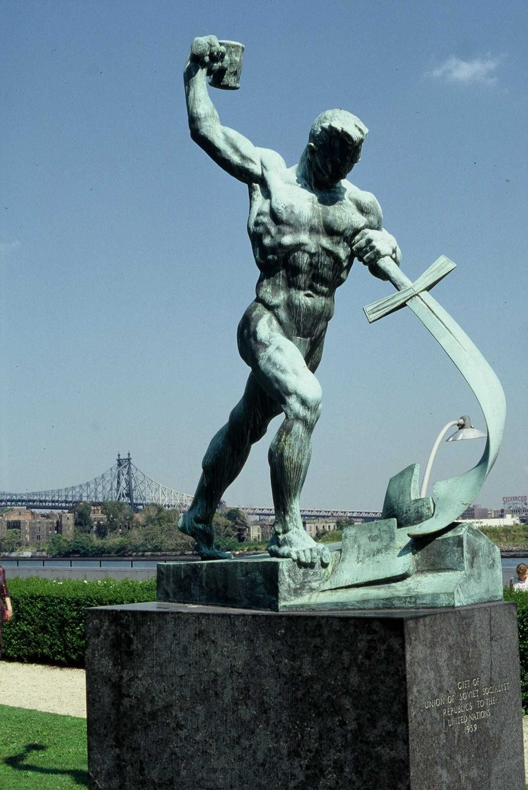
El Pacto Davídico
La paz mundial no vendrá a través de la actividad social y política del humanismo secular.
Isaías 2:4 - Y juzgará entre las naciones, y tomará decisiones para muchos pueblos; Y convertirán sus espadas en rejas de arado y sus lanzas en anzuelos de poda. La nación no levantará la espada contra la nación, y nunca más aprenderán la guerra. La audacia de la ONU para poner esta cita bíblica en su edificio indica su desprecio por el pacto davídico y el plan de Dios.

Slide 40
El Pacto Davídico
Han eliminado al Príncipe de la Paz de la fórmula al colocarse en su posición.
La paz permanente a través del humanismo es imposible, ya que está en contra del Creador: es el sistema de pensamiento del dios del mundo y no el Dios de la creación.
El mundo predicará “paz a cualquier costo” pero están mintiendo: el costo es la humildad de someterse ante el Creador y no lo harán. (1 Tes 5:3)
Notes:
1Th 5:3 que cuando digan: Paz y seguridad, entonces vendrá sobre ellos destrucción repentina, como los dolores a la mujer encinta, y no escaparán.

Slide 41
El Pacto Davídico
Isaías 9:6-7 - ”Porque un niño nos es nacido, hijo nos es dado, y el principado sobre su hombro; y se llamará su nombre Admirable, Consejero, Dios Fuerte, Padre Eterno, Príncipe de Paz. Lo dilatado de su imperio y la paz no tendrán límite, sobre el trono de David y sobre su reino, disponiéndolo y confirmándolo en juicio y en justicia desde ahora y para siempre. El celo de Jehová de los ejércitos hará esto.” La paz duradera solo llegará cuando el Príncipe de la Paz gobierne personalmente la tierra sobre el trono de David.

Slide 42
El Pacto Davídico
Hasta entonces, no te encuentres apoyando el plan fabricado de falsa paz del enemigo.

Slide 43
LOS PACTOS Y SU CUMPLIMIENTO EN EL REINO
Promesas hechas
Pacto Imobiliario
“Tierra” Deut .29-30
Cumplimiento
Pacto Abrahámico
Gen 12:1-3
Pacto Davídico
“Simiente” 2 Sam 7:11-17
Promesas cumplidas
Antes de la Ley
Israel y la Ley
La Iglesia
Reino Milenial
Notes:
Predice el perdón de Israel Jer. 31:34.
Garantiza la regeneración de Israel, que es la base para el Reino Mesiánico Jer. 31: 31-34; Isa. 55:3; 59:21; 61: 8; Ez. 16: 60-62; 36: 24-28; 37:26-27.
Promete que el Espíritu Santo morará en Israel durante el Reino Mesiánico Ez. 36:26-27
Se cumplirá literalmente a Israel en el Reino Mesiánico; los gentiles en la Era de la Iglesia pueden experimentar la regeneración por la fe en el Mesías Lc. 22:20; 1 Cor. 11:25.

Slide 45
LOS PACTOS Y SU CUMPLIMIENTO EN EL REINO
Promesas hechas
Pacto Imobiliario
“Tierra” Deut .29-30
La Iglesia
Ratificado
Cumplimiento
Pacto Abrahámico
Gen 12:1-3
Pacto Davídico
“Simiente” 2 Sam 7:11-17
Promesas cumplidas
Nuevo Pacto
“Bendición” Jer 31/Eze 36
La Iglesia
Antes de la Ley
Israel y la Ley
La Iglesia
Reino Milenial
Notes:
Predice el perdón de Israel Jer. 31:34.
Garantiza la regeneración de Israel, que es la base para el Reino Mesiánico Jer. 31: 31-34; Isa. 55:3; 59:21; 61: 8; Ez. 16: 60-62; 36: 24-28; 37:26-27.
Promete que el Espíritu Santo morará en Israel durante el Reino Mesiánico Ez. 36:26-27
Se cumplirá literalmente a Israel en el Reino Mesiánico; los gentiles en la Era de la Iglesia pueden experimentar la regeneración por la fe en el Mesías Lc. 22:20; 1 Cor. 11:25.

